Slide 1
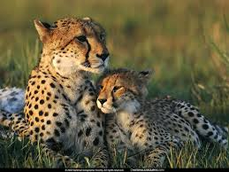
Mata Atlântica
A onça
na mata atlantica esta em extição

Slide 2
Mata atlantica

